Slide 1
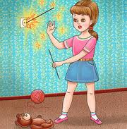
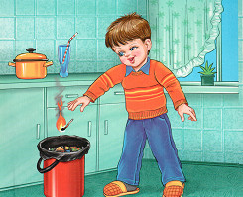
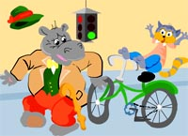
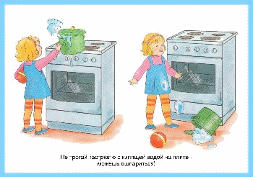
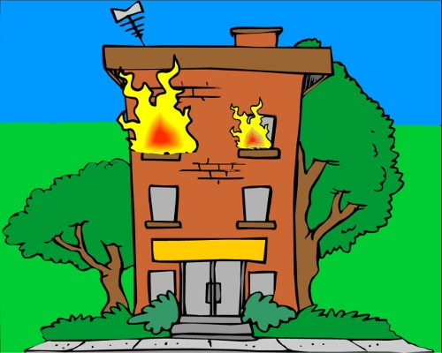
Урок безопасности
Это надо знать!

Slide 2
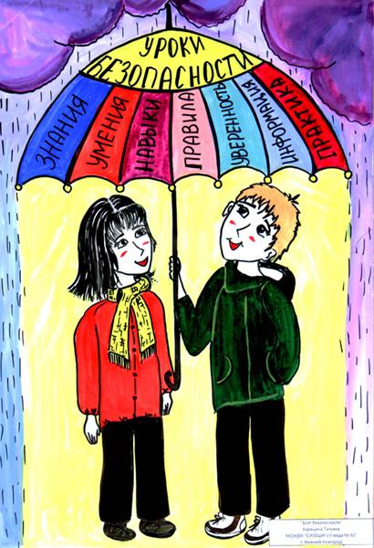
Цели и задачи:
обеспечение безопасности жизни и жизнедеятельности обучающихся образовательного учреждения;
информирование и предупреждение о риске и мерах необходимой безопасности;
сохранение, укрепление и защита здоровья обучающихся школы в условиях опасных и чрезвычайных ситуациях;
организация защиты обучающихся, формирование умений и навыков безопасного поведения в быту и в школе.

Slide 3
Права и обязанности граждан РФ в области защиты от чрезвычайных ситуаций.
Граждане РФ имеют право на защиту жизни, здоровья и личного имущества в случае возникновения чрезвычайных ситуаций.
В соответствии с законодательством граждане РФ имеют право быть информированным о риске, которому они могут подвергаться в быту и о мерах необходимой безопасности.
Граждане РФ имеют право на возмещение ущерба, причиненного их здоровью и имуществу вследствие чрезвычайных ситуаций.
Необходимо знать и соблюдать законы, меры безопасности и ряд общих правил поведения в повседневной жизни, способствующих повышению безопасности граждан.

Slide 4
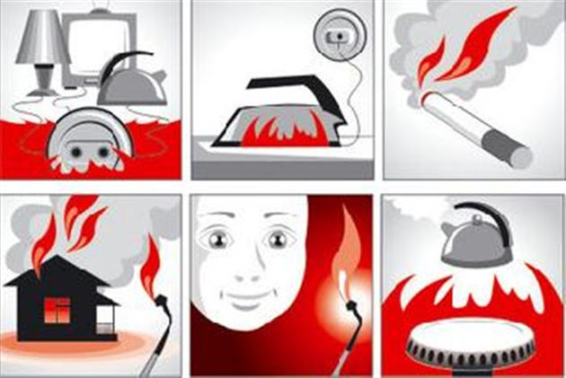
Правила безопасного поведения в жизни и быту.
Каждый человек должен знать и выполнять общие правила в повседневной жизни, чтобы чрезвычайные ситуации не застали врасплох.
Каждая опасная и чрезвычайная ситуация имеет свою специфику и требует конкретных действий человека с учетом складывающейся обстановки.

Slide 5
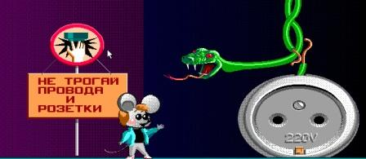
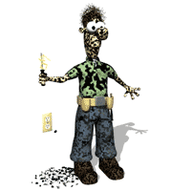
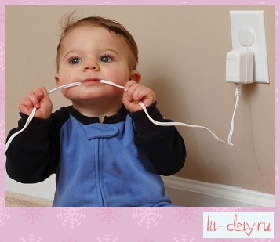
Чем опасны электроприборы?
В определенных условиях при использовании хорошо знакомого оборудования и приборов могут возникнуть опасные ситуации для вас, для ваших близких и для дома.
В первом случае вы сами можете создать опасную ситуацию, нарушив правила использования оборудования и бытовых приборов.
В другом случае независимо от вас может возникнуть опасная ситуация: резко возросло электронапряжение в сети.

Slide 6
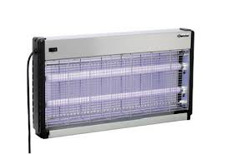
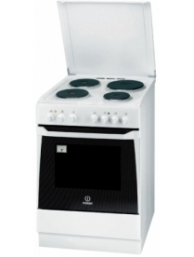
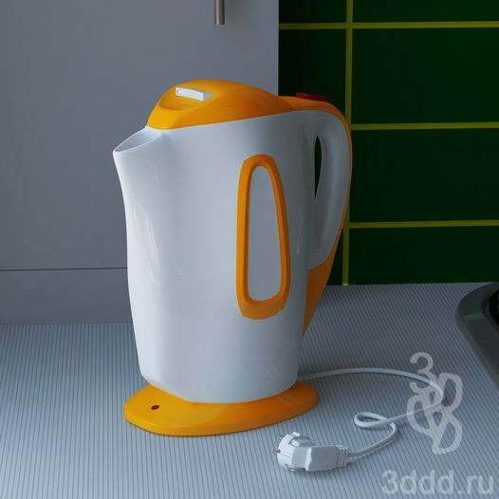
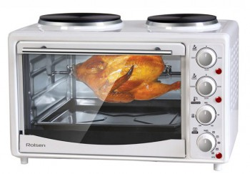
Правила пользования электроприборами:
Электрический ток при прохождении через человеческое тело вызывает его нагрев и может привести к ожогу. При электрических ожогах могут быть серьезно повреждены внутренние ткани тела человека.
Кроме того, поражение электрическим током может привести к остановке сердца или к остановке дыхания.

Slide 7
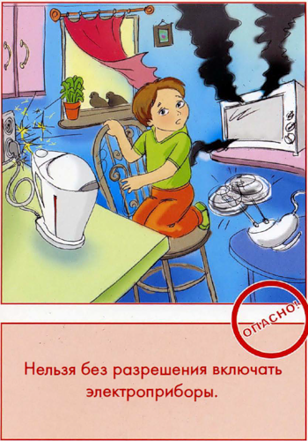
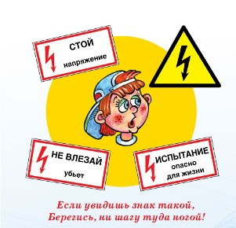
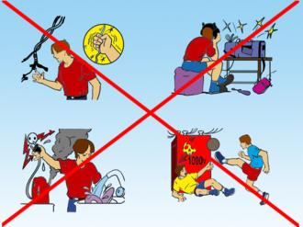
Общие правила безопасного обращения с электричеством.
не пользуйтесь неисправными электроприборами, никогда не оставляйте включенный электроприбор без присмотра;
не включайте в одну розетку несколько электроприборов;
соблюдайте порядок включения электроприбора в сеть: сначала подключается шнур к прибору, а затем - шнур к сети;

Slide 8
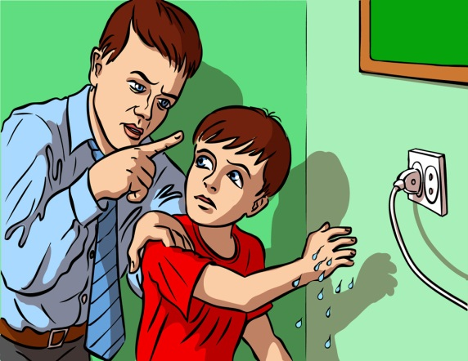
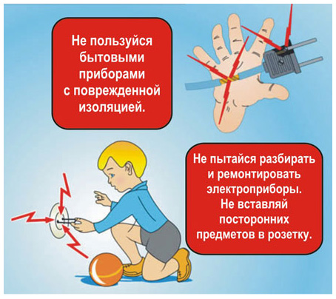
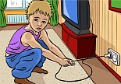
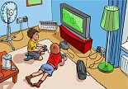
Общие правила безопасного обращения с электричеством.
отключение прибора производится в обратном порядке;
не прикасайтесь к включенному электроприбору мокрыми руками;
помните: нельзя пользоваться электрическими устройствами, находясь в воде;
об обнаруженных неисправностях в электроприборах, об оголенных и плохо изолированных проводах немедленно сообщайте родителям или старшим.

Slide 9
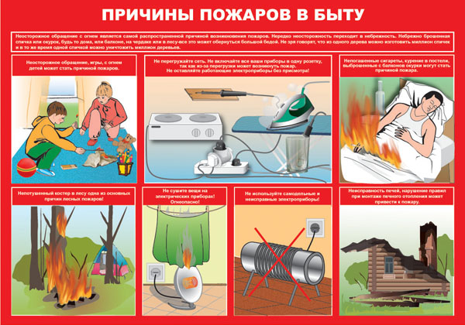
Помни и знай!

Slide 10
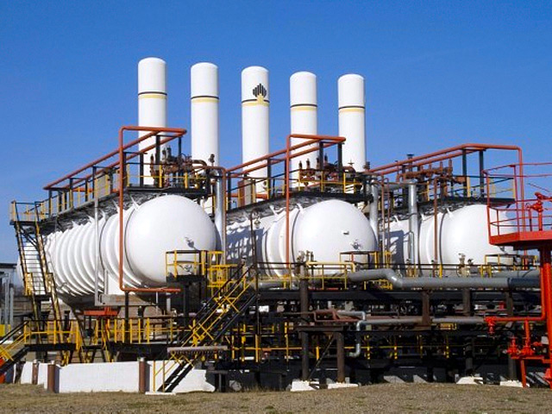
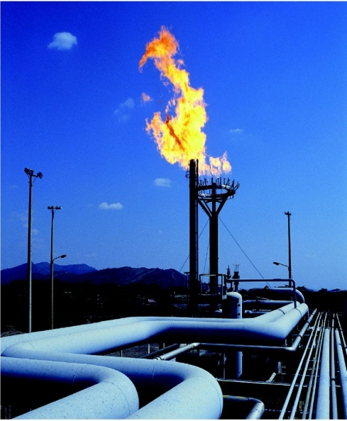
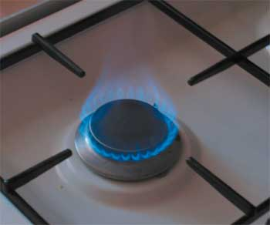
Бытовой газ и его свойства.
Газ, используемый для бытовых целей, может быть двух видов: сжиженный газ в баллонах и городской магистральный газ.
Бытовой газ не имеет ни цвета, ни запаха, но, для того чтобы можно было обнаружить его утечку, в него добавляют специальные вещества, имеющие специфический запах.

Slide 11
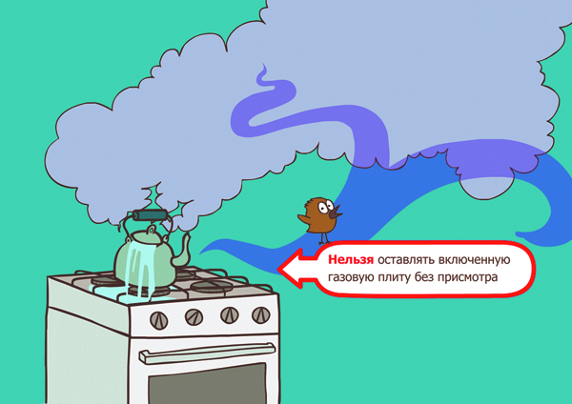
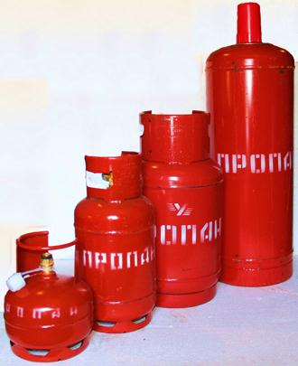
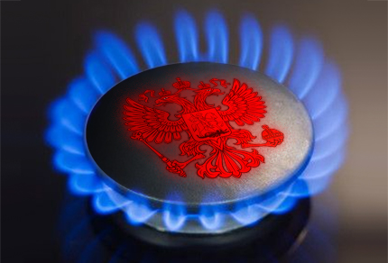
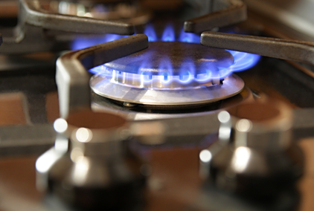
Правила безопасного обращения с газовыми приборами.
Утечка газа может привести к отравлению человека и взрыву помещения. Чтобы предотвратить это, необходимо соблюдать правила безопасности при пользовании бытовым газом.
Основные правила:
чтобы зажечь газовую горелку, сначала поднесите зажженную спичку, а затем плавно и осторожно откройте газовый кран;
не оставляйте включенные газовые горелки без присмотра;
следите за тем, чтобы нагреваемая на газовой плите жидкость не залила пламя горелки;
заметив потухшую горелку, не пытайтесь ее зажечь вновь - это может привести к взрыву. Перекройте кран подачи газа, распахните окна и как следует проветрите кухню. Сообщите о случившемся взрослым.

Slide 12
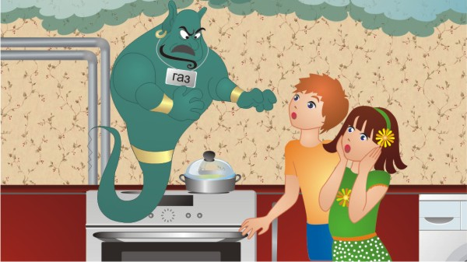
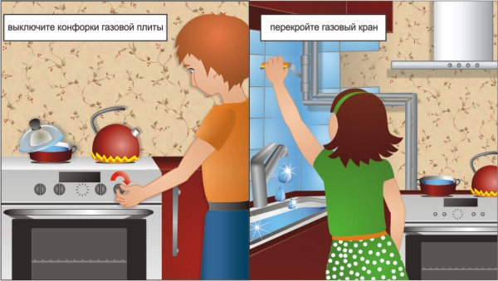
Что нужно делать при появлении запаха газа?

Slide 13
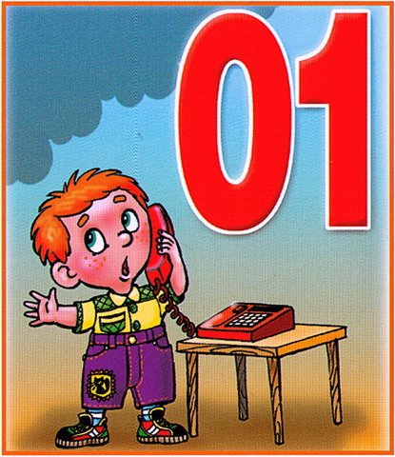
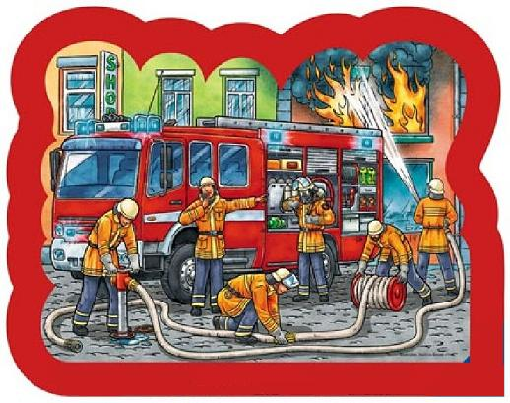
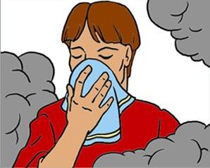
При обнаружении источника возгорания:
1.Не бойся позвать на помощь взрослых, даже если ты являешься виновником пожара.
2. Немедленно покидай горящее помещение, проверив, не остались ли в квартире те, кто не сможет выбраться сам (маленькие дети, больные старики).
3. Позвони в пожарную аварийно-спасательную службу МЧС по телефону « 01». При этом сообщи точный адрес, что и где горит, свою фамилию и номер телефона.

Slide 14
Соблюдай правила пожарной безопасности!

Slide 15
Правила пользования системой водоснабжения.
Не бросай в канализацию посторонние предметы.
Не засоряй раковину отходами продуктов питания.
Уходя из дома, проверяй все ли краны закрыты.
Следи за состоянием труб для своевременного устранения в них протечек.

Slide 16
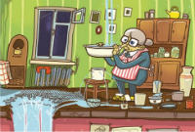
Если обнаружил протечку:
Сразу сообщи родителям на работу или позови соседей.
Позвони в диспетчерскую, расскажи о том, что случилось, и попроси прислать специалиста – сантехника.
Отключи электричество и перекрой воду.
В местах протечек поставь тазы, ведра, кастрюли или другие емкости, скорее убирай скопившуюся на полу воду.

Slide 17
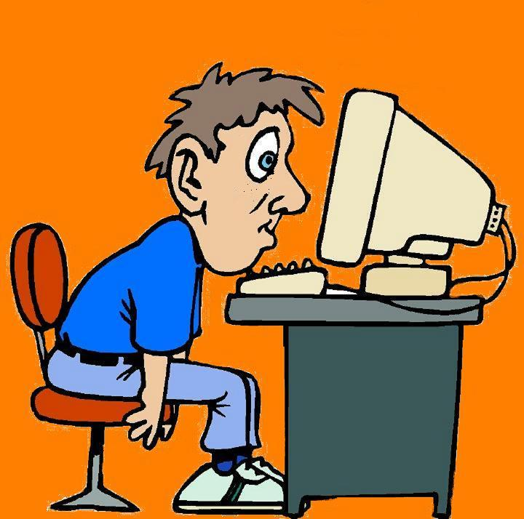
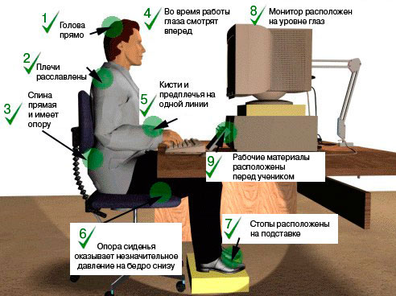
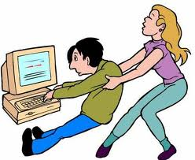
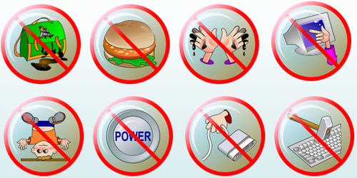
Правила работы с компьютером:
располагайтесь за компьютером так, чтобы расстояние до дисплея было не менее 50 см;
следите за осанкой: не сутультесь и сильно не наклоняйтесь к экрану, клавиатуре;
продолжительность работы школьника за компьютером не должна превышать 25мин;

Slide 18
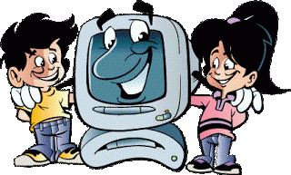
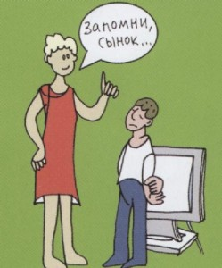
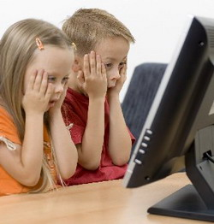
Правила безопасности в интернете:
когда ты регистрируешься на сайтах, старайся не указывать личную информацию (номер мобильного телефона, адрес электронной почты, свое фото);
нежелательные письма от незнакомых людей называются «Спам», если ты получил такое письмо, не отвечай на него;
если тебе пришло сообщение с незнакомого адреса, его лучше не открывать, подобные письма могут содержать вирусы;
если рядом с тобой нет взрослых, не встречайся в реальной жизни с людьми, с которыми ты познакомился в Интернете.

Slide 19
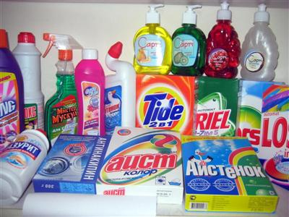
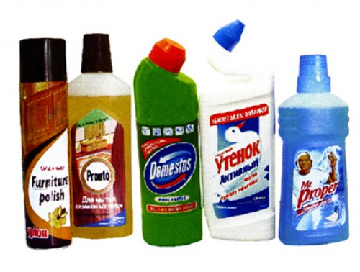
Пользование опасными веществами и бытовой химией.
К средствам бытовой химии относятся моющие, чистящие, дезинфицирующие средства, средства для борьбы с бытовыми насекомыми и защиты растений, клеи, лакокрасочные материалы.

Slide 20
Как избежать отравлений препаратами бытовой химии?
Никогда не пользуйся незнакомыми препаратами бытовой химии.
Не пей жидкости из незнакомых бутылок и банок.
Не пользуйся спичками и открытым огнем рядом с банками или бутылками с резким запахом.
Не распыляй их содержимое вблизи открытого огня.

Slide 21
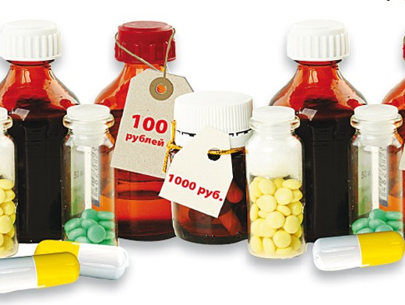
Какой вред могут нанести лекарства?
нельзя употреблять лекарства, названия которых неизвестны (таблетки без упаковки или в склянках со стершейся этикеткой);
лекарства, срок годности у которых вышел, нужно выбросить. Пить их нельзя.

Slide 22
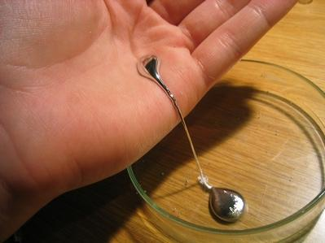
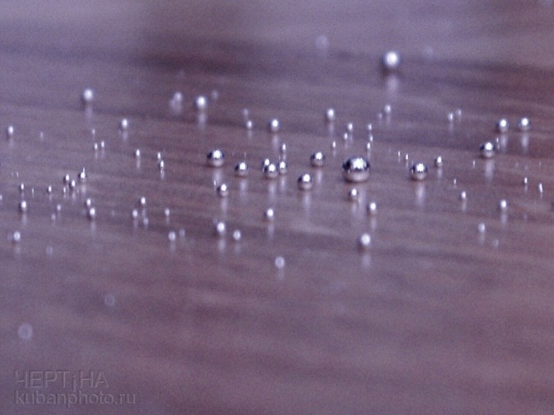
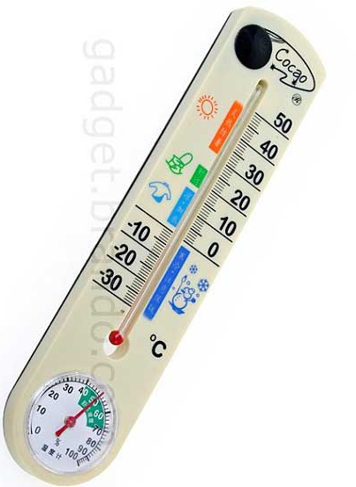
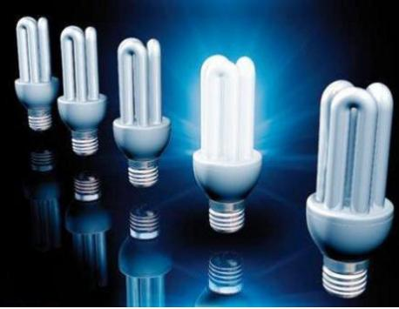
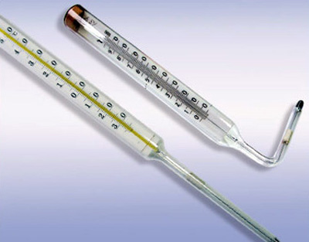
Приборы, содержащие ртуть.
лампы дневного света (это газоразрядные трубки, в которых находятся инертные газы и пары ртути). Все такие лампы содержат ртуть - от 40 до 70 мг;
ртутные термометры;
приборы для измерения давления (манометры);

Slide 23
Чем опасны острые, колющие и режущие предметы?
Все острые, колющие и режущие предметы обязательно надо класть на свои места. Порядок в доме не только для красоты, но и для безопасности!

Slide 24
Будь осторожен при встрече с незнакомыми людьми, не открывай дверь дома незнакомым людям!!!

Slide 25
Спасибо за внимание!

